Slide 2
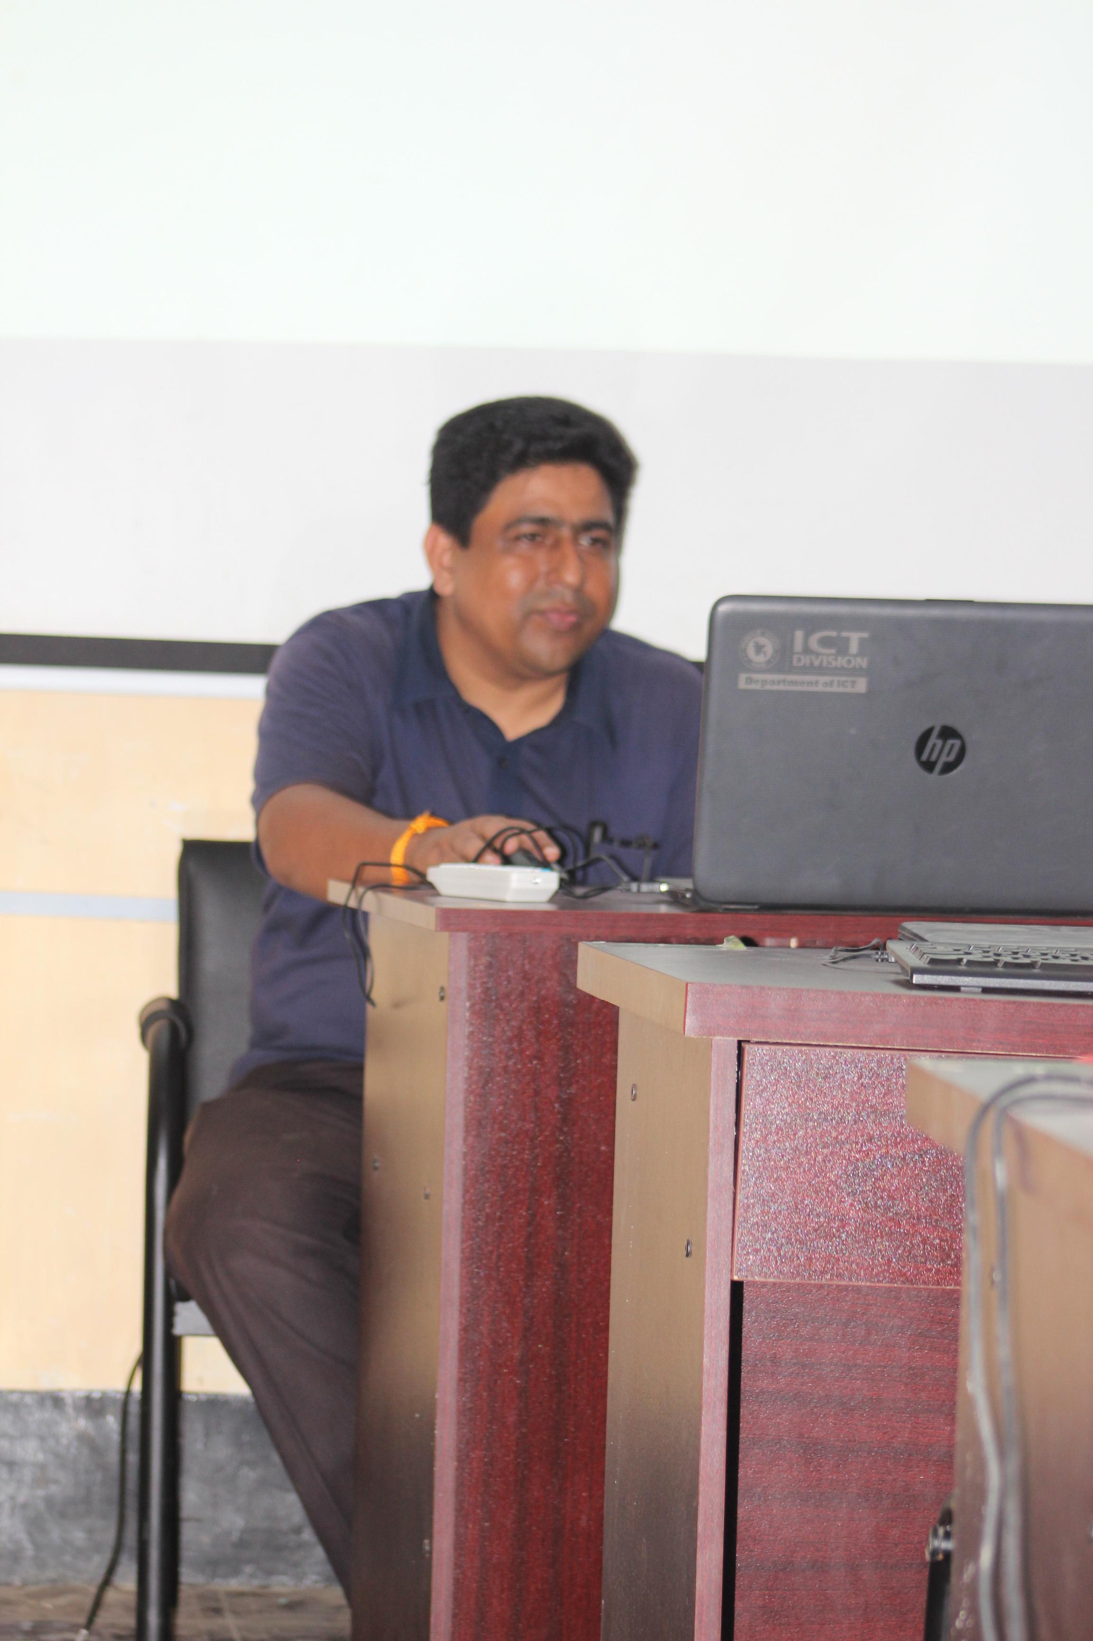
পরিচিতি:
নাম: নবেন্দু বিকাশ চক্রবর্তী প্রভাষক,আই সি টি তৈয়বুন্নেছা খানম সরকারি কলেজ,জুড়ি। মোবা:০১৭১৬৩৮৭০৭৯ ইমেইল :mintu.barlekha@gmail.com

Slide 3
পাঠ পরিচিতি:
বিষয়:তথ্য ও যোগাযোগ প্রযুক্তি শ্রেণী : একাদশ/দ্বাদশ অধ্যায়:২য়( কমিউনিকেশন সিস্টেম ও নেটওয়ার্কিং)

Slide 4
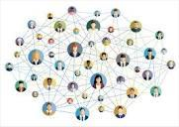
এসো ছবিগুলো লক্ষ্য করি

Slide 5
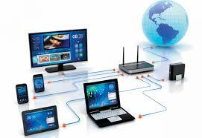

Slide 6
আজকের বিষয়:নেটওয়ার্ক টপোলজি
শিখনফল পাঠ শেষে শিক্ষার্থীরা- ১।নেটওয়ার্ক টপোলজি কি তা ব্যাখ্যা করতে পারবে। ২। নেটওয়ার্ক টপোলজির প্রকারভেদ ব্যাখ্যা করতে পারবে। ৩।বিভিন্ন প্রকার টপোলজির সুবিধা/অসুবিধা বর্ণনা করতে পারবে। ৪। টপোলজি গুলোর তুলনামূলক আলোচনা করতে পারবে।

Slide 7
নেটওয়ার্ক টপোলজি : নেটওয়ার্কের কম্পিউটার বা অন্যান্য যন্ত্রপাতি গুলোকে তারের মাধ্যমে যুক্ত করার নকশা এবং এর পাশাপাশি সংযোগকারী তারের ভিতর দিয়ে ডেটা যাতায়াতের জন্য যুক্তি নির্ভর পথের যে পরিকল্পনা এ দু’য়ের সমন্বিত ধারনাকে নেটওয়ার্ক টপোলজি বলে।অর্থাৎ কম্পিউটার নেটওয়ার্কে একটি কম্পিউটার হতে অপর কম্পিউটারের পিজিক্যাল ও লজিক্যাল সংযোগকেই নেটওয়ার্ক টপোলজি বলে।

Slide 8
নেটওয়ার্ক টপোলজির প্রকারভেদ:
১। বাস টপোলজি ২। রিং টপোলজি ৩। স্টার টপোলজি ৪। ট্রি টপোলজি ৫। মেশ টপোলজি ৬। হাইব্রিড টপোলজি

Slide 9
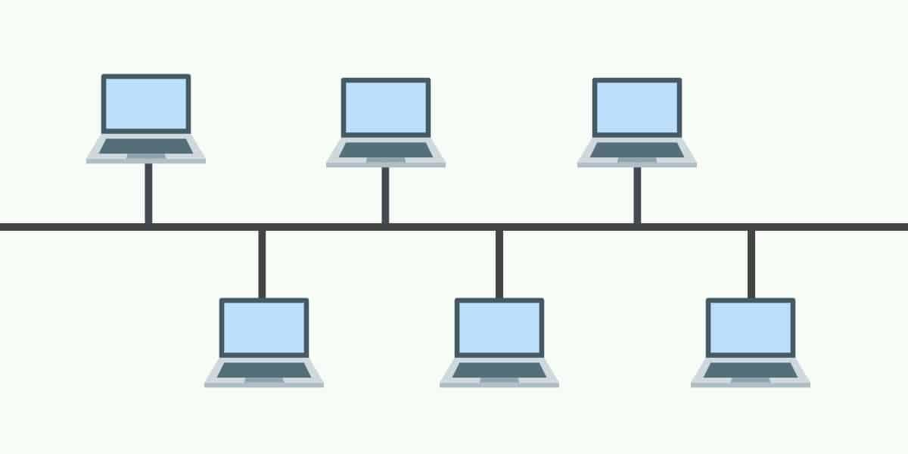
বাস টপোলজি : যে টপোলজিতে একটি মূল তারের সাথে সব কয়টি ওয়ার্কস্টেশন বা কম্পিউটার সংযুক্ত থাকে তাকে বাস টপোলজি বলে।এর মূল ক্যাবলকে ব্যাকবোন বলে।প্রতিটি কম্পিউটার মূল ক্যাবলের সাথে সংযুক্ত থাকে।

Slide 10
বাস টপোলজির সুবিধা ও অসুবিধা
সুবিধা : ১. বাস টপোলজিতে কম ক্যাবলের প্রয়োজন হয় বলে খরচ কম এবং এটি সহজ সরল। ২. টপোলজির কোন কম্পিউটার নষ্ট হলেও সম্পূর্ণ সিস্টেমের উপর প্রভাব পড়ে না। ৩.নতুন কম্পিউটার যুক্ত করতে হলে মূল ক্যাবলের সাথে সংযোগ দিলেই চলে। অসুবিধা: ১.বাস টপোলজির ডেটা চলাচলের গতি কম। ২. এই টপোলজির ত্রুটি নির্ণয় বেশ জটিল। ৩. কম্পিউটারের সংখ্যা বেশি হলে ডেটা ট্রান্সমিশন বিঘ্নিত হয়।

Slide 11
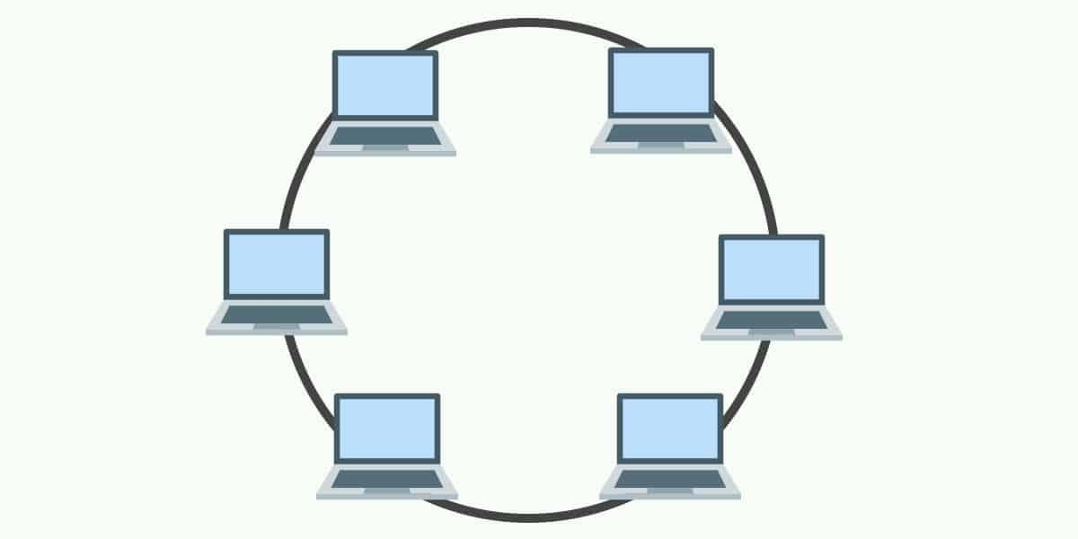
রিং টপোলজি :যে টপোলজিতে সবগুলো কম্পিউটারকে ক্যাবলের মাধ্যমে একটি রিং বা লুপের মতো তৈরি করা যায় তাকে রিং টপোলজি বলে। এ টপোলজিতে সর্বশেষ কম্পিউটারটি প্রথম কম্পিউটারের সাথে যুক্ত থাকে।

Slide 12
রিং টপোলজির সুবিধা ও অসুবিধা
সুবিধা: ১.নেটওয়ার্কভুক্ত প্রতিটি কম্পিউটারের গুরুত্ব সমান। ২. এই টপোলজিতে কোন কেন্দ্রীয় কম্পিউটারের প্রয়োজন হয় না। ৩. কম্পিউটারের সংখ্যা বাড়লেও এর দক্ষতা খুব বেশি প্রভাবিত হয় না। অসুবিধা:১. কোন কম্পিউটার নষ্ট হয়ে গেলে সম্পূর্ণ নেটওয়ার্ক অচল হয়ে পড়ে। ২.ডেটা চলাচলের গতি কম এবং খরচ বেশি। ৩. যেকোনো সমস্যা নিরুপন করা বেশ জটিল।

Slide 13
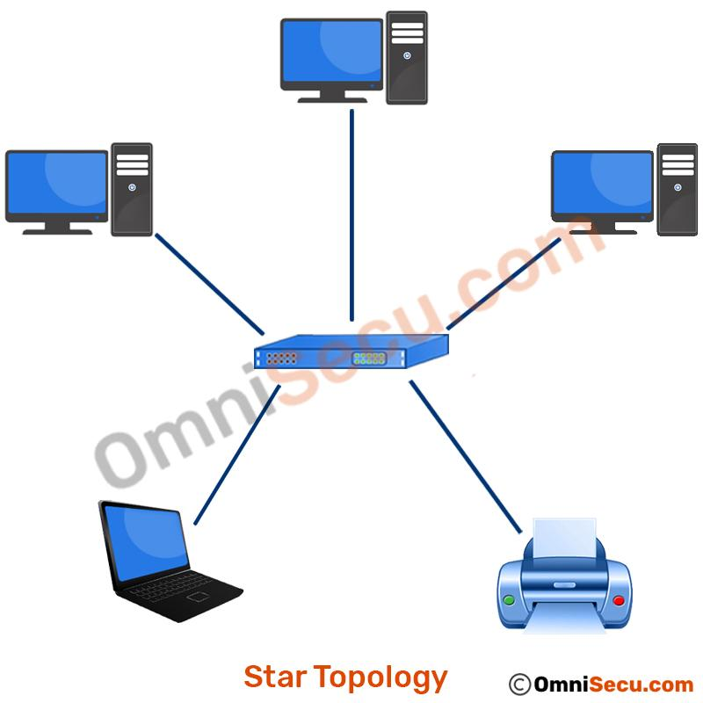
স্টার টপোলজি: যে নেটওয়ার্কে সবগুলো কম্পিউটার একটি কেন্দ্রিয় হাব বা সুইচ থেকে সংযোগ দেওয়া হয় তাকে স্টার টপোলজি বলে।

Slide 14
স্টার টপোলজির সুবিধা ও অসুবিধা :
সুবিধা: ১. এ টপোলজিতে কোন কম্পিউটার নষ্ট হয়ে গেলে সম্পূর্ণ সিস্টেমের উপর প্রভাব পড়ে না। ২.ত্রুটি নির্ণয় সহজ। ৩.ডেটা চলাচলের গতি বেশি। অসুবিধা: ১. হাব বা সুইচ নষ্ট হয়ে গেলে সম্পূর্ণ সিস্টেম অচল হয়ে যায়। ২. প্রচুর ক্যাবলের প্রয়োজন হয়,যা ব্যয়বহূল। ৩. কম্পিউটারের সংখ্যা বাড়লে ডেটা প্রবাহের গতি কমে যায়।

Slide 15
একক কাজ:
১। কোন টপোলজিতে প্রতিটি কম্পিউটারের গুরুত্ব সমান? ২। কোন টপোলজিতে ব্যাকবোন ক্যাবল ব্যবহৃত হয়? ৩। কোন টপোলজিতে হাব প্রয়োজন ?

Slide 16
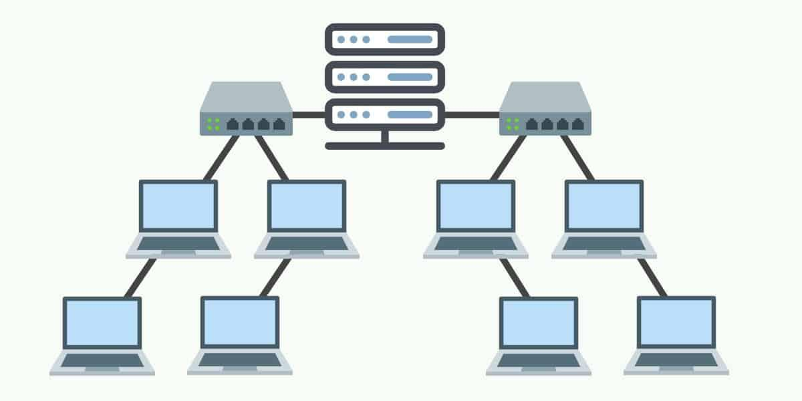
ট্রি টপোলজি : যে টপোলজিতে কম্পিউটার গুলো শাখা- প্রশাখা বিশিষ্ট নেটওয়ার্কে বিন্যস্ত থাকে তাকে ট্রি টপোলজি বলে। অনেকগুলো হাব ব্যবহার করে একে সসম্প্রসারণ করা যায়।

Slide 17
ট্রি টপোলজির সুবিধা ও অসুবিধা:
সুবিধা: ১। ট্রি টপোলজিতে শাখা- প্রশাখার মাধ্যমে নেটওয়ার্ক সম্প্রসারণ সুবিধাজনক। ২। অফিস ব্যবস্থাপনার কাজে এ নেটওয়ার্ক বেশি উপযোগী। অসুবিধা: ১। সার্ভার কম্পিউটারে ত্রুটি দেখা দিলে নেটওয়ার্ক অচল হয়ে যায়। ২। এই টপোলজি অপেক্ষাকৃত জটিল ও ব্যয়বহুল।

Slide 18
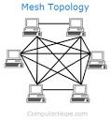
মেশ টপোলজি : যে টপোলজিতে নেটওয়ার্ক এর প্রত্যেকটি কম্পিউটার একে অপরের সাথে সরাসরি যুক্ত থাকে তাকে মেশ টপোলজি বলে। এই টপোলজিতে মোট তারের সংখ্যা হবে n(n-1)/2.

Slide 19
মেশ টপোলজির সুবিধা ও অসুবিধা:
সুবিধা: ১। দুইটি কম্পিউটারের মধ্যে দ্রুত ডেটা আদান প্রদান করা যায়। ২। ডেটা কমিউনিকেশনে অনেক বেশি নিশ্চয়তা থাকে। ৩। নেটওয়ার্কের সমস্যা খুব সহজে সমাধান করা যায়। অসুবিধা: ১। নেটওয়ার্ক ইনস্টলেশন বেশ জটিল। ২। সংযোগ লাইনের দৈর্ঘ্য বেশি হওয়ায় খরচ বেশি।

Slide 20
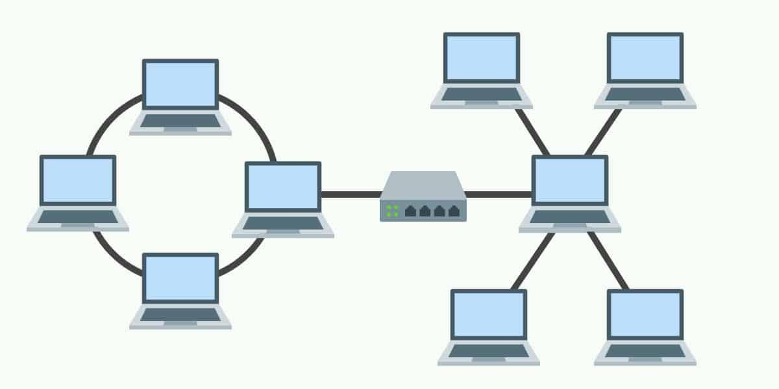
হাইব্রিড টপোলজি : স্টার,রিং ,বাস টপোলজির সমন্বয়ে নেটওয়ার্ক গঠিত হয় তাকে হাইব্রিড টপোলজি বলে।

Slide 21
হাইব্রিড টপোলজির সুবিধা ও অসুবিধা:
সুবিধা: ১। এই টপোলজি বড় আকারের নেটওয়ার্কের জন্য সুবিধাজনক। ২। প্রয়োজন অনুযায়ী নেটওয়ার্ক কে সম্প্রসারণ করা যায়।
অসুবিধা:
১। এই টপোলজিতে ব্যবহৃত হাব সব সময় সচল রাখতে হয়।
২। এই টপোলজিতে নেটওয়ার্ক স্থাপন জটিল ও ব্যয়বহুল।

Slide 22
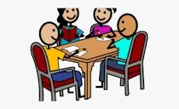
দলীয় কাজ: নিচের কোন টপোলজি সুবিধাজনক ব্যাখ্যা কর।

Slide 23
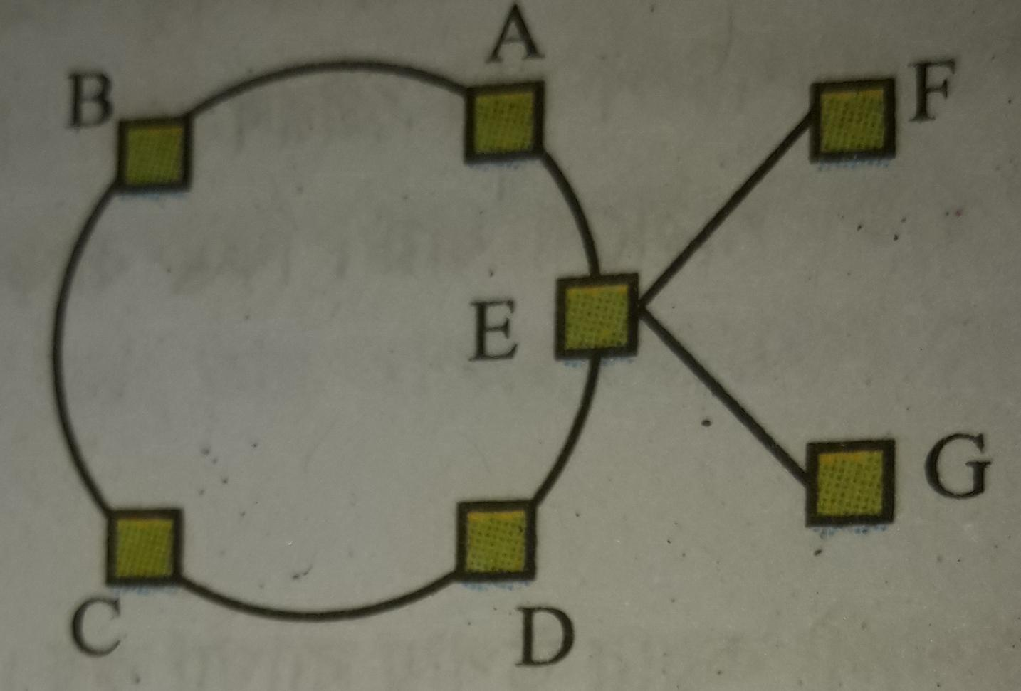
বাড়ির কাজ:
চিত্রে E ডিভাইসটি নষ্ট হলে ডেটা চলাচলে যে সমস্যা হবে তা ব্যাখ্যা কর।

